Slide 1
XV6 OS源码剖析
Jinyuan feng

Slide 2

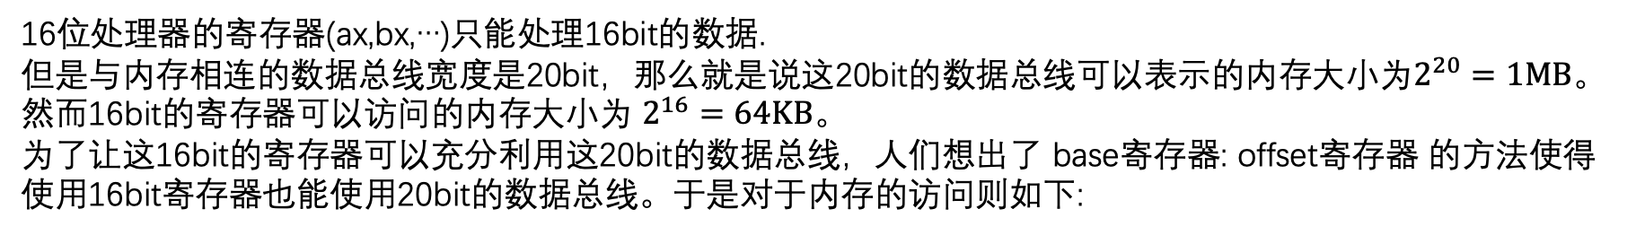
16bit x86-CPU的内存访问
16位处理器的寄存器(ax,bx,…)只能处理16bit的数据.
但是与内存相连的数据总线宽度是20bit，那么就是说这20bit的数据总线可以表示的内存大小为$2^{20}=1MB$。
然而16bit的寄存器可以访问的内存大小为 $2^{16}=64KB$。
为了让这16bit的寄存器可以充分利用这20bit的数据总线，人们想出了 base寄存器: offset寄存器 的方法使得
使用16bit寄存器也能使用20bit的数据总线。于是对于内存的访问则如下:
Base寄存器存放 基地址(16bit)
Offset 寄存器存放 偏移地址(16bit)
0
0xffff0
0xffff
基地址<<4bit
偏移地址
$$+$$
0xffff0+0x000f = 0xfffff 就能访问到第1MB的内存位置
0xffff0
这种 （基地址<<4bit） + （偏移地址） 的方式访问内存的范围是大于20bit数据总线
所表示的内存空间的，即0x10FFEF > 0xFFFFF. 对于访问超出的部分处理器对其取模，
则 0x10FFEF 实际访问地址为 0x0FFEF。
偏移地址
0x10FFEF

Slide 3
兼容性问题下的A20总线
对于8086/8088 这种机器下使用20bit的数据总线，之后研发的80286等更高级的机器使用了大于20bit的数据总线。
为了向下兼容，需要一个开关来控制使用20bit的总线还是更大的数据总线。
由于8042键盘控制器恰好有一个空闲端口，故使用该端口作为一个开关A20门。
当A20门关闭时，80286等机器也只能使用20bit数据总线即只能访问1MB内存，访问超出部分则对1MB取模。
当A20门打开时，80286等机器可以访问到0x10FFEF，即访问内存大于1MB。
8086/8088依然只能访问1MB内存，访问超出部分则对1MB取模。
A20门如何打开？
设置8042芯片输出端口的第2位
使用系统0x92端口

Slide 4
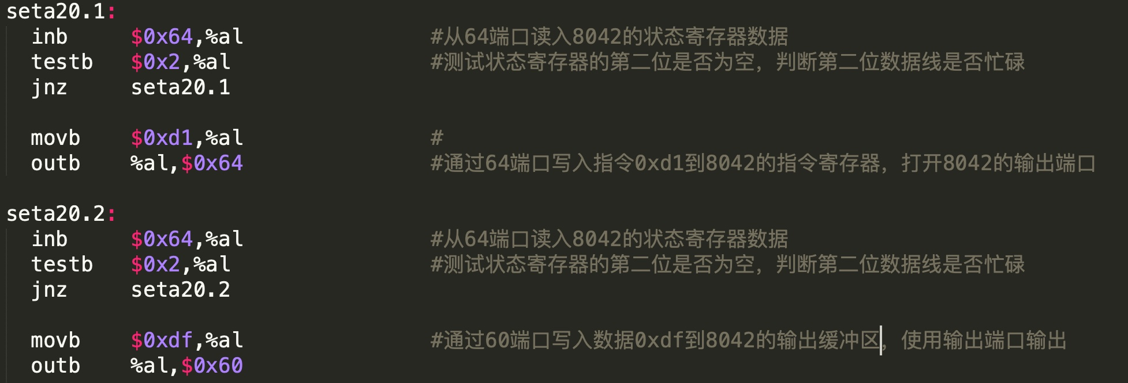
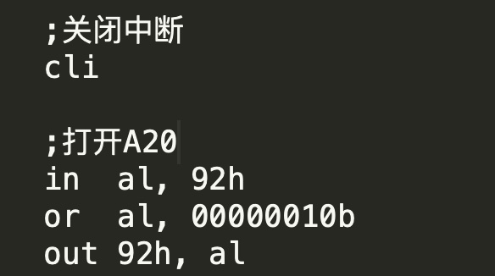
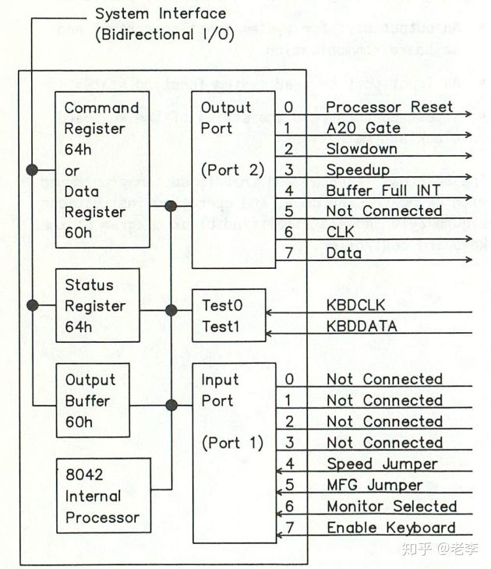
A20门如何打开？
设置8042芯片输出端口的第2位
2. 使用系统0x92端口

Slide 5


实模式和保护模式的内存访问方式
0xffff0
0xffff
0
基地址<<4bit
偏移地址
0xffff0
$$+$$
偏移地址
实模式
0xffff
0
保护模式
段选择子(存放GDT的索引）
偏移地址
全局描述符表（GDT）
$$+$$
0xffff0
段描述符(主要存放段基地址）
偏移地址

Slide 6
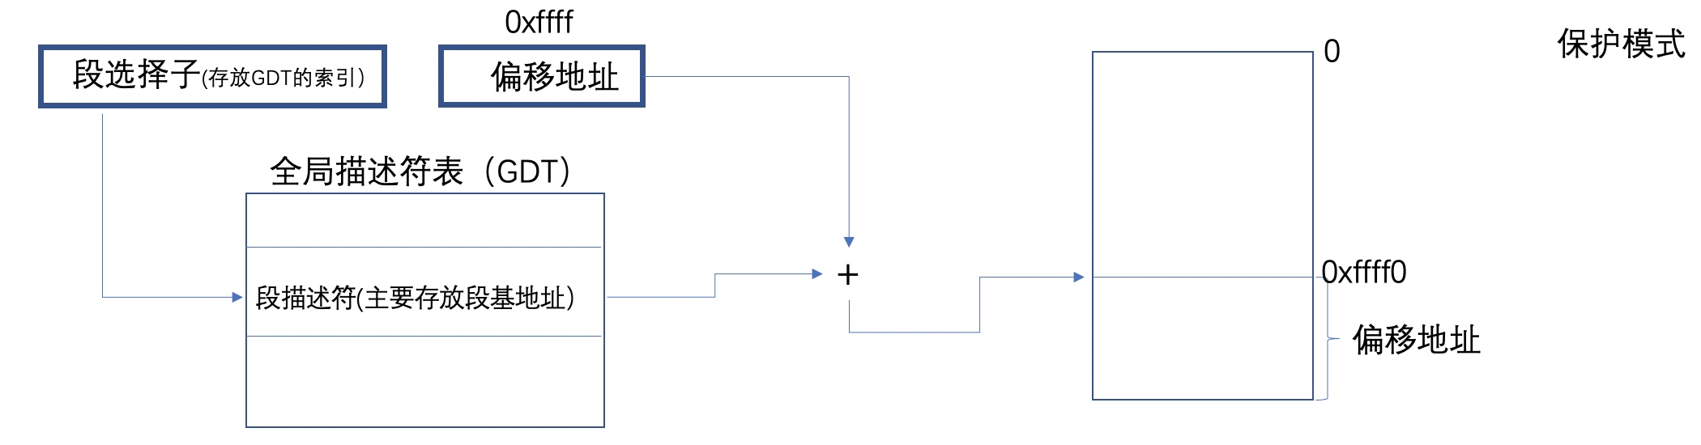
段选择子
描述符索引
TI
RPL
15
3
2
1
0
RPL: 发起请求的特权等级，0，1，2，3
TI：TI=0 在全局描述符表中索引，TI=1在局部描述符表中索引

Slide 7
保护模式-GDT，LDT，GDTR，LDTR
GDT：全局描述表，里面存放全局描述符（GD）
0
31
0
31
描述符
8byte
Segment Limit[0:15]
Segment Base Addr[0:15]
4byte
A
V
L
D
/
B
Seg Base Addr[16:23]
TYPE
S
DPL
P
Limit[16:19]
0
G
Seg Base Addr[24:31]
8byte
7
8
13
15
21
0
12
14
20
23
11
22

Slide 8
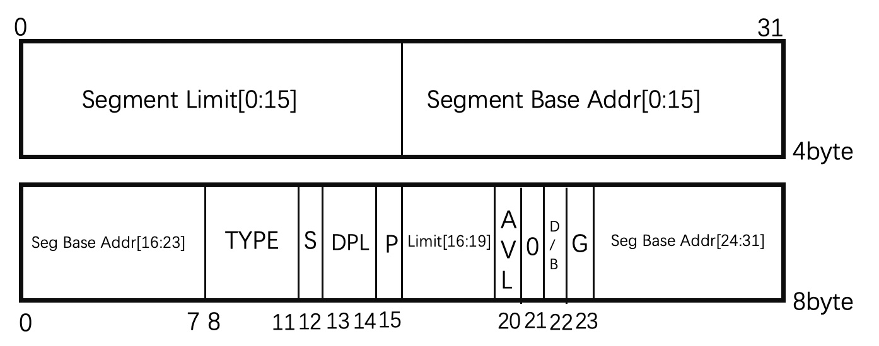
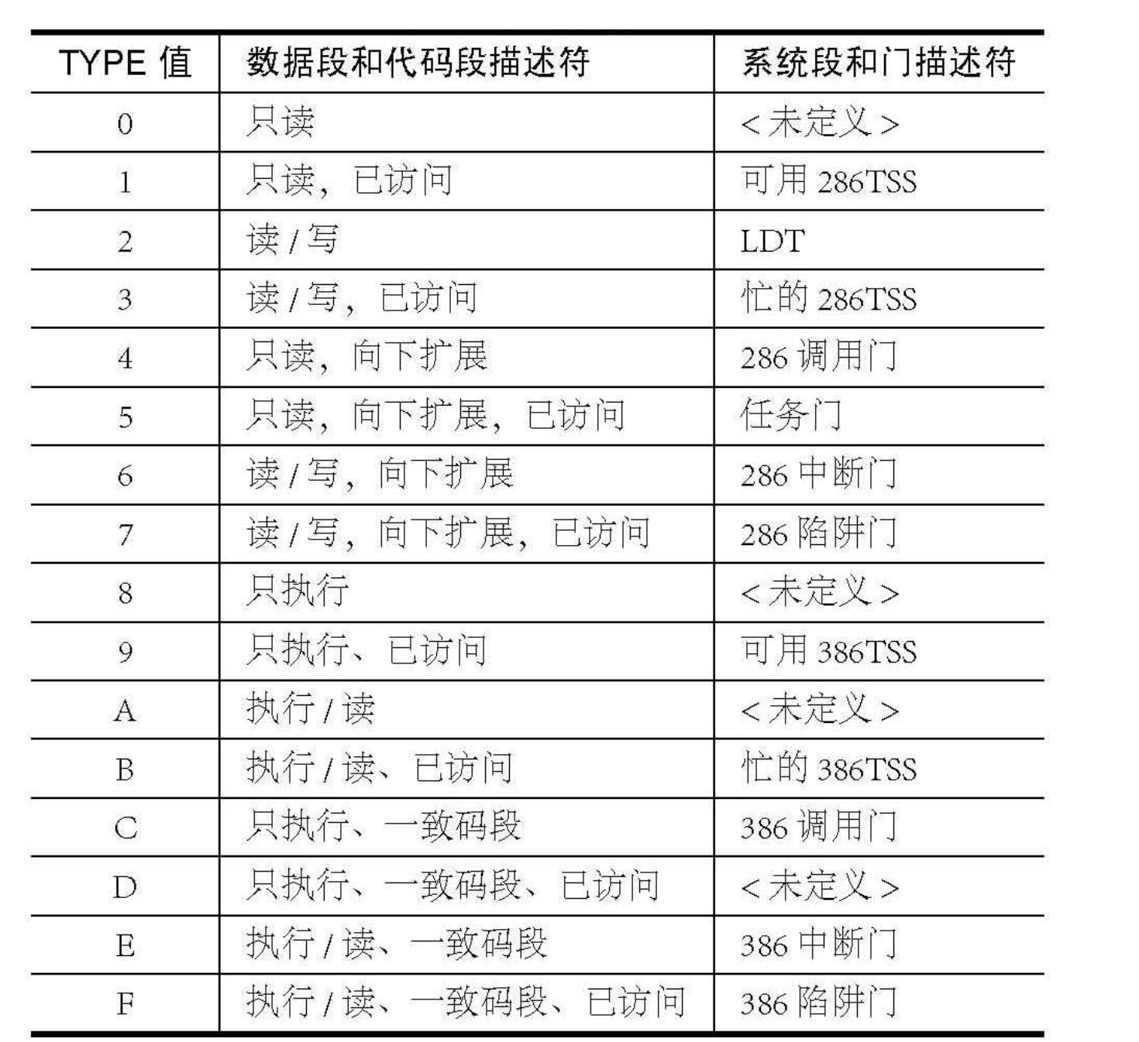
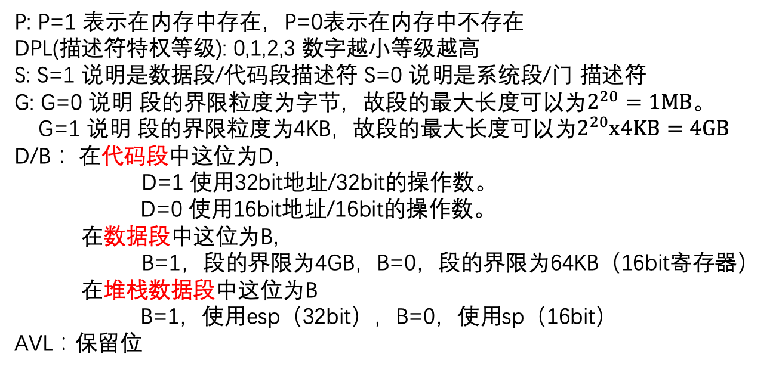
GD(全局描述符参数说明)
TYPE：
8 9 10 11
访问位 读写位 一致位 执行位
P: P=1 表示在内存中存在，P=0表示在内存中不存在
DPL(描述符特权等级): 0,1,2,3 数字越小等级越高
S: S=1 说明是数据段/代码段描述符 S=0 说明是系统段/门 描述符
G: G=0 说明 段的界限粒度为字节，故段的最大长度可以为$2^{20}=1MB$。
G=1 说明 段的界限粒度为4KB，故段的最大长度可以为$2^{20}x4KB=4GB$
D/B： 在代码段中这位为D，
D=1 使用32bit地址/32bit的操作数。
D=0 使用16bit地址/16bit的操作数。
在数据段中这位为B，
B=1，段的界限为4GB，B=0，段的界限为64KB（16bit寄存器）
在堆栈数据段中这位为B
B=1，使用esp（32bit），B=0，使用sp（16bit）
AVL：保留位

Slide 9
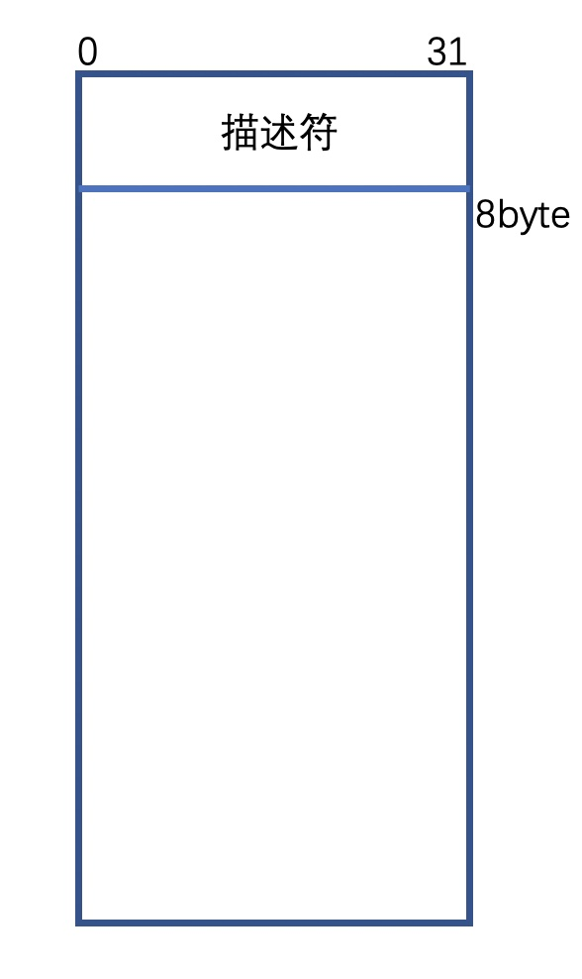
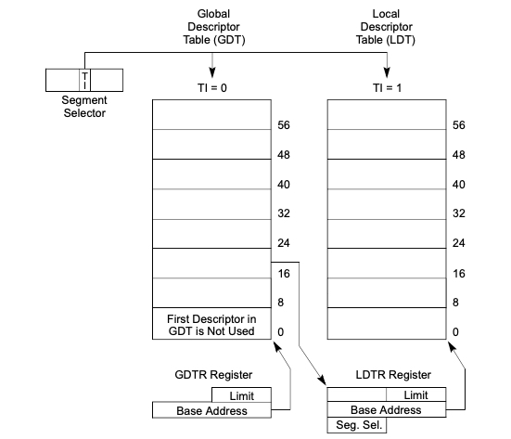
保护模式-GDT，LDT，GDTR，LDTR
LDT：局部描述表，里面存放局部描述符（LD），其内容和GD一致
LDT和GDT之间的关系？

Slide 10
保护模式-GDT，LDT，GDTR，LDTR
0
31
GDTR：全局描述符表寄存器，存放全局描述符表的地址，和大小。
GDTR_INFO
0
31
8byte
GDT Limit[0:15]
GDT Addr[0:15]
a
4byte
0
31
全局描述符
a+8byte
GDT Addr[16:31]
8byte
lgdt gdtr_info 将全局描述符表的地址，和大小的信息载入gdtr寄存器

Slide 11
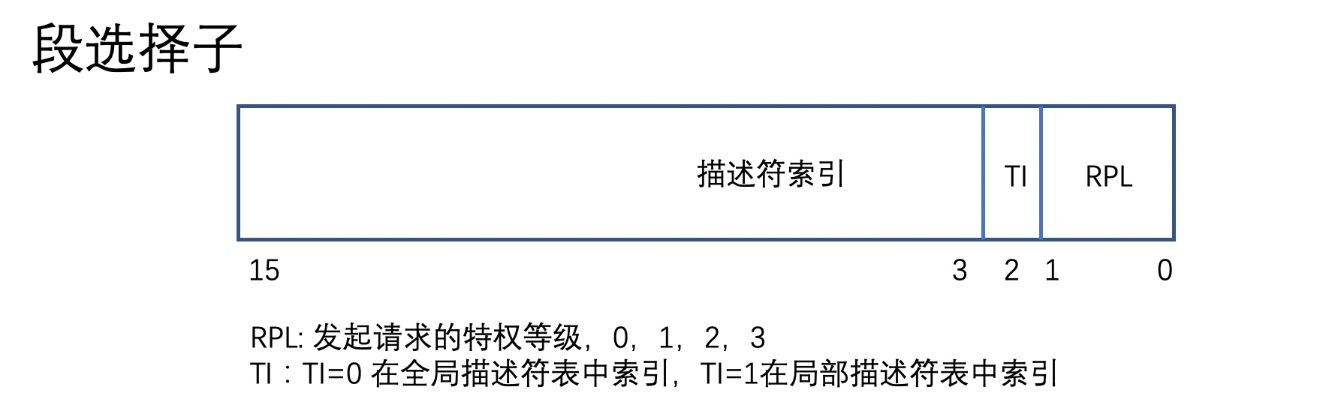
保护模式-GDT，LDT，GDTR，LDTR
0
31
LDTR：局部描述符表寄存器，存放局部描述符表的地址，和大小。
GDTR_INFO
0
31
8byte
LDT Limit[0:15]
LDT Base Addr[0:15]
b
4byte
全局描述符
b+8byte
A
V
L
D
/
B
LDT Base Addr[16:23]
TYPE
S
DPL
P
LDT
Limit[16:19]
0
G
LDT Base Addr[24:31]
8byte
LDT Base Addr
a
7
8
13
15
21
0
12
14
20
23
11
22
局部描述符
S=0，TYPE=2
a+8byte
LDT Limit
lldt SelectorLDT

Slide 12
保护模式-门描述符-Call Gate
0
31
0
31
Call gate描述符
8byte
Segment Offset[0:15]
Segment Selector[0:15]
4byte
Param
Count
0 0 0
TYPE
S
DPL
P
Segment Offset[16:31]
8byte
5
7
8
13
15
21
0
4
12
14
20
23
11
22
TYPE=C，S=0
门描述符包括：调用门（call gate),中断门（interrupt gate),Trap门,任务门（task gate）

Slide 13
保护模式-门描述符-中断门/陷阱门
0
31
0
31
Int/Trap描述符
8byte
Segment Offset[0:15]
Segment Selector[0:15]
4byte
保留
0 0 0
TYPE
S
DPL
P
Segment Offset[16:31]
8byte
5
7
8
13
15
21
0
4
12
14
20
23
11
22
TYPE=E（中断门），S=0
TYPE=F（陷阱门），S=0
门描述符包括：调用门（call gate),中断门（interrupt gate),Trap门,任务门（task gate）

Slide 14
保护模式-TSS描述符
0
31
0
31
TSS描述符
8byte
Segment Limit[0:15]
TSS Base Addr[0:15]
4byte
A
V
L
D
/
B
TSS Base Addr[16:23]
TYPE
S
DPL
P
Limit[16:19]
0
G
TSS Base Addr[24:31]
8byte
7
8
13
15
21
0
12
14
20
23
11
22
TYPE=9，S=0 ，B/D=0，G=0

Slide 15
保护模式-特权等级 CPL,RPL,DPL
CPL: 表示当前执行程序/任务的特权级。
一般情况下，CPL值为代码所在段的特权级。程序转移到不同特权级代码段时，处理器改变CPL。
特殊情况，一致代码段 可以被 相同或低特权级的代码访问。程序转移到不同特权级的一致代码段时，处理器不改
变CPL。
DPL: 表示段或门的特权级，存在段或门描述符的DPL字段中。
数据段DPL值：规定了最低可访问的特权级。 DPL=1，那么只有CPL=0/1 的程序才能访问该数据段。
非一致代码段（TYPE的一致位为0） DPL值：规定了可访问此段的特权级。DPL=0，那么只有CPL=0的程度才能访问。
Call Gate DPL值：规定了最低可访问的特权级。
一致代码段（TYPE的一致位为1） DPL值/通过Call Gate访问的非一致代码段 DPL值：规定了最高可访问的特权级。 DPL=1，那么CPL>=1都能访问该段。
TSS DPL值：规定了最低可访问的特权级。
RPL: RPL和CPL值共同决定一个访问请求是否合法。RPL存放在段选择子中，如果RPL特权级小于CPL，
那么RPL将起决定性作用。

Slide 16
保护模式-特权级转移
使用jump或call可以完成一下几种转移:
操作数包含目标代码段的选择子 （直接转移）
操作数指向Call gate描述符，Call gate描述符包含目标代码段的选择子 （间接转移）
操作数指向TSS，TSS包含目标代码段的选择子 （间接转移）
操作数执行任务门描述符，任务门描述符指向TSS，TSS包含目标代码段的选择子 （间接转移）
直接转移
对于 转移到 非一致代码段，只能CPL==DPL。
对于 转移到 一致代码段，CPL>=DPL. 但是CPL不变。

Slide 17
保护模式-特权级转移 引起的堆栈变化（1）
0
31
0
31
Low
Low
Call之后esp
ret之前esp
调用者eip
调用者eip
Call之前esp
参数二
参数二
参数一
参数一
ret之后esp
High
High
Call指令的短调用 （同一特权级下）

Slide 18
保护模式-特权级转移 引起的堆栈变化（2）
0
31
0
31
Low
Low
Call之后esp
ret之前esp
调用者eip
调用者eip
调用者cs
调用者cs
Call之前esp
参数二
参数二
参数一
参数一
ret之后esp
High
High
Call指令的长调用 （同一特权级下）

Slide 19
保护模式-特权级转移 引起的堆栈变化（3）
0
31
0
31
Low
Low
esp
调用者eip
调用者cs
esp
参数二
参数二
参数一
参数一
调用者esp
High
High
调用者ss
低特权级堆栈
高特权级堆栈
Call 长调用 （特权级转移 引起堆栈变化）

Slide 20
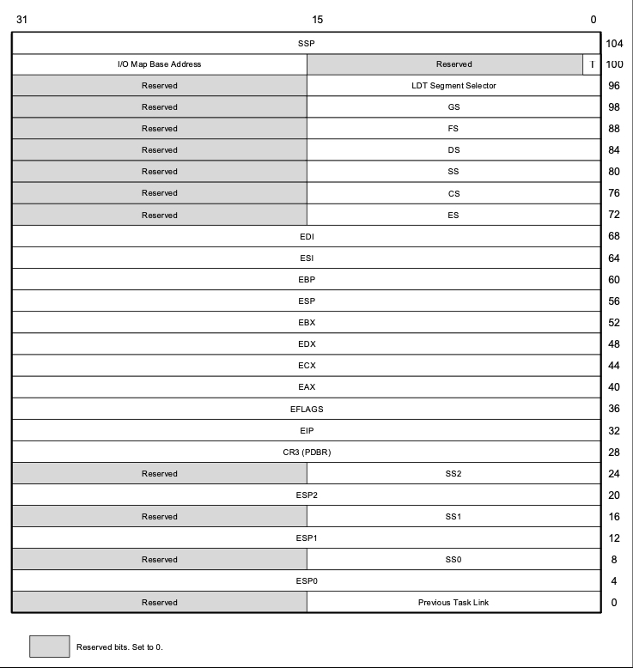
保护模式-特权级转移 引起的堆栈变化（4）
引入TSS 来存储 不同特权级 堆栈信息

Slide 21
保护模式 – 调用门/ （中断门 or 陷阱门）
L
GDT
Call SelectorCallgate:0
esp
段选择子
Code段描述符
eip
cs
GDT
param2
param1
esp
ss
Call Gate 描述符
Code
esp
Offset
H
低特权级栈
ss
高特权级栈
ss
GDT
Code段描述符
Int 0x80H
中断编号
Trap code
IDT
Error code
esp
eip
cs
eflags
Int /Trap 描述符
Offset
Code
esp
ss
esp
低特权级栈
ss
高特权级栈
ss

Slide 22
L
esp
eip
cs
param2
执行retf
param1
esp
ss
esp
H
高特权级栈
ss
低特权级栈
ss
Trap code
Error code
esp
eip
cs
执行iret
eflags
esp
ss
esp
高特权级栈
ss
低特权级栈
ss

Slide 23
保护模式-特权级转移 引起的堆栈变化（5）
带特权级变化的Call 长调用过程:
1. 根据目标代码段的DPL，从TSS中选择将要切换的ss 和esp。
2. 从TSS中读取新的ss和esp
3. 对ss描述符进行检验
4. 临时保存当前ss和esp
5. 加载新的ss和esp
6. 将临时保存的ss和esp压入新栈
7. 从调用者堆栈中复制 参数到 被调用者堆栈中。复制参数的数目由Call Gate的paramount决定。
8. 将当前的cs和eip 压栈。
9. 加载Call gate中指定的新的cs和ip，执行被调用者的程序。
带特权级变化的 Ret 过程:
检查TSS中保存的cs的RPL，判断是否需要特权级变换
加载 被调用者堆栈 中的cs和eip
如果ret指令含有参数，esp跳过参数，esp 指向被调用者堆栈中ss和esp
加载ss和esp，切换到 调用者堆栈。
如果ret指令含有参数，esp跳过参数。（此时在调用者堆栈 中）
检查TSS中ds，es，fs，gs，如果寄存器指向的段的DPL小于CPL，那么空描述符加载到该寄存器。

Slide 24
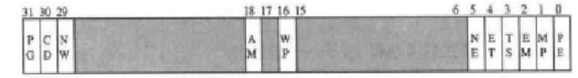
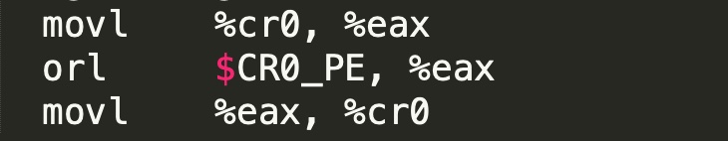
保护模式- 配置cr0寄存器
通过配置cr0寄存器来从实模式到保护模式
PE位：为0 则CPU运行于实模式。为1 则CPU运行于保护模式。
WP位：当WP = 1时，系统级（CPL<3) 不能 写PDE/PTE中 R/W 位 没有置位的页。
当WP = 0时，系统级（CPL<3) 可以 写任何页。
对于用户级（CPL=3） 不论WP为何值，都不能 写PDE/PTE中 R/W 位 没有置位的页。
PG位：=1，打开分页，=0，关闭分页。

Slide 25

保护模式-分页(1)
PDE：页表目录项，存放页表的起始物理地址
PTE：页表项，存放起始物理地址
Cr3: 存放页表目录起始地址
0xffff
线性地址到物理地址的过程
线性地址的[31:22] 是页表目录的索引，找到对应的目录项
根据目录项确定，页表的起始物理地址。
线性地址的[21:12] 是页表的索引，找到对应的页表项
根据页表项确定，起始物理地址
线性地址的[11:0]是偏移地址
起始物理地址+偏移地址 =>最终的物理地址
段选择子(存放GDT的索引）
偏移地址
全局描述符表（GDT）
$$+$$
段描述符(主要存放段基地址）
0xffff
0
31
22
21
12
11
0
cr3
偏移地址
PDE
80386中页的固定大小为4KB
PTE
Cr0的最高位（PG位）被置1，分页机制打开

Slide 26
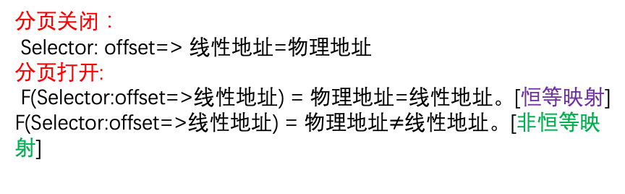
保护模式-分页(2)
0
31
0
31
PDE
PDE
4K
4K
PTE
PTE
PTE
分页关闭：
Selector: offset=> 线性地址=物理地址
分页打开:
F(Selector:offset=>线性地址) = 物理地址=线性地址。[恒等映射]
F(Selector:offset=>线性地址) = 物理地址$≠$线性地址。[非恒等映射]
…
…
通过更改cr3存放的页目录地址，可以更换映射规则
实现同一线性地址访问不同物理地址

Slide 27
保护模式-分页(3)
P
S
0
A
P
C
D
P
W
T
U
/
S
R
/
W
页表基地址（物理地址）
Avail
G
P
PDE
31
12
11
9
8
7
6
5
4
3
2
1
0
P
A
T
P
C
D
P
W
T
U
/
S
R
/
W
起始物理地址
Avail
G
D
A
P
PTE
31
12
11
9
8
7
6
5
4
3
2
1
0
P： 置1表示 页或页表在物理内存中
R/W：置0表示 一个页或一组页只读，置1表示 一个页或一组页可读可写
U/S：指定 一个页或一组页的特权级，=0，系统级 CPL为0，1，2 ｜ =1用户级CPL为3
PWT: =0, 使用write-back缓冲策略，=1使用write-through缓冲策略。 Cr0的CD位被设置时，该位被忽略
PCD：=0，使用Cache，=1，不使用Cache。Cr0的CD位被设置时，该位被忽略
A：表示页/页表是否被访问(读），第一次访问页/页表时 被置1。软件负责清除该位
D：表示页是否被写入，第一次写入页时 被置1。软件负责清除该位。
PS：指定页的大小， PS=0，为4KB， PDE指向页表基地址 [二级分页]。
PS=1，为4MB，PDE指向起始物理地址 [一级分页]。需要cr4开启PSE位
PAT：页属性索引

Slide 28
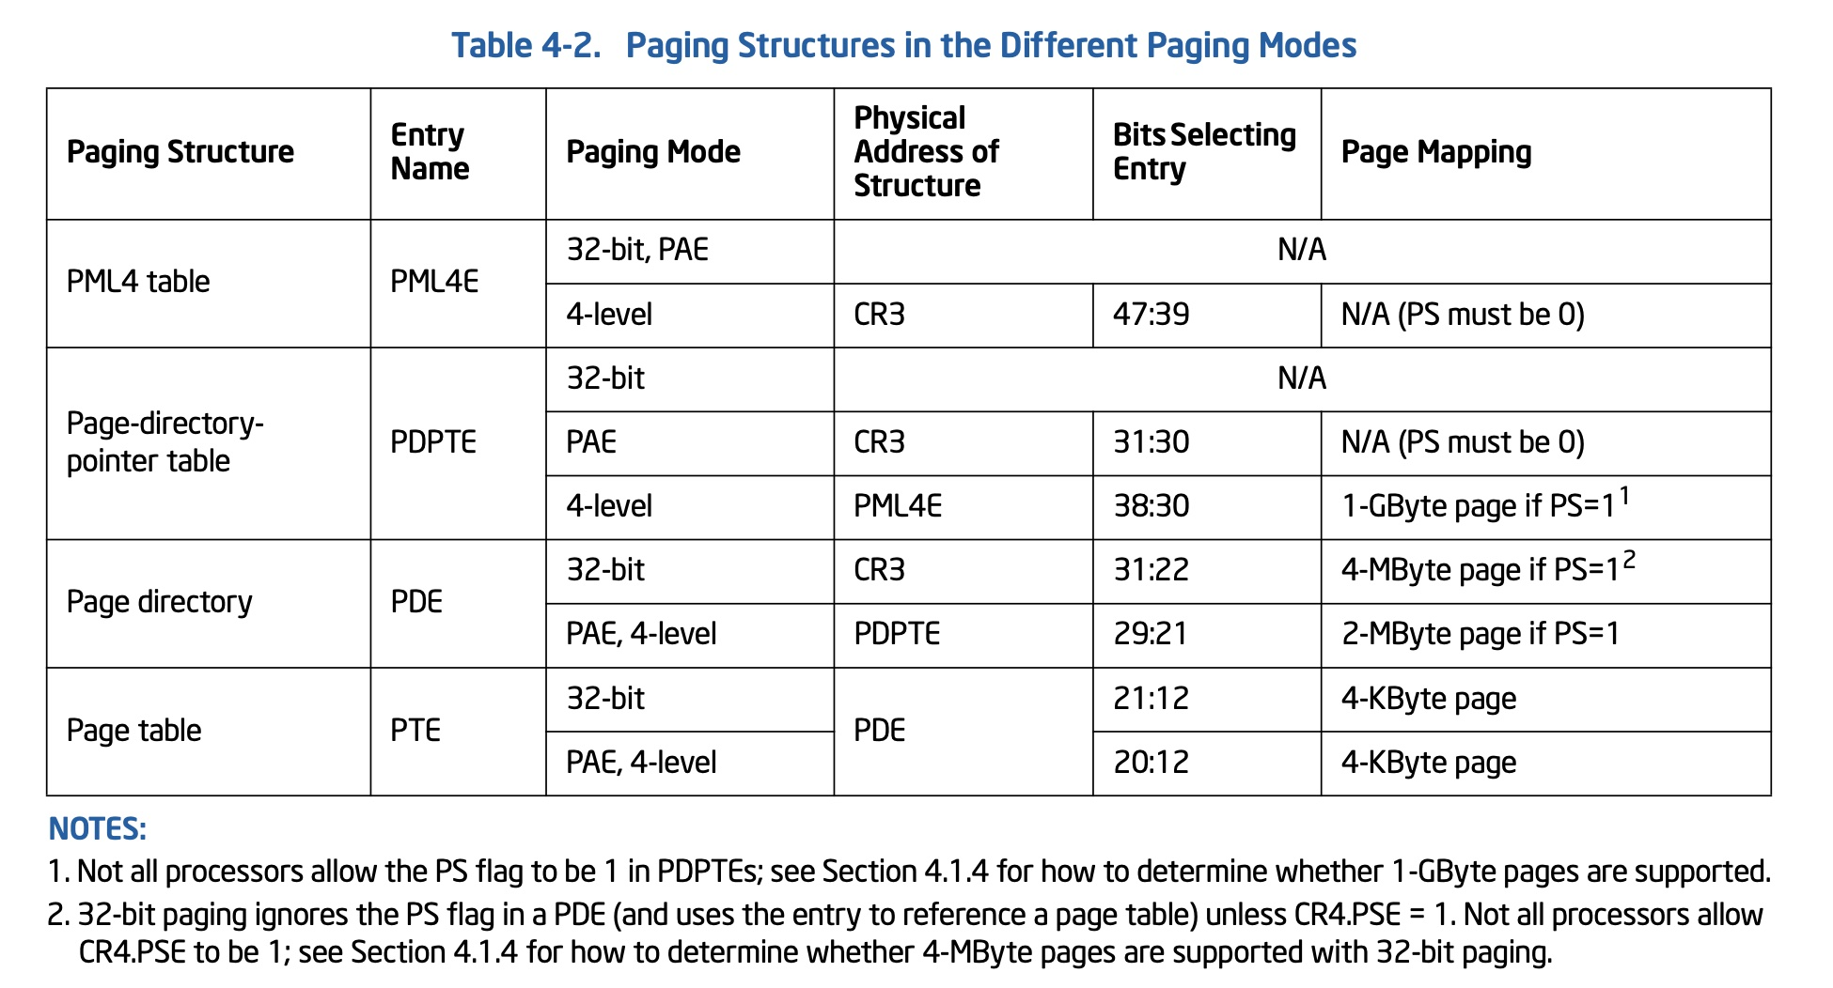
保护模式-分页(3)
P
C
D
P
W
T
cr3
页目录基地址(物理地址）
31
12
11
5
4
3
2
0

Slide 29
保护模式-中断/异常（1）

Slide 30
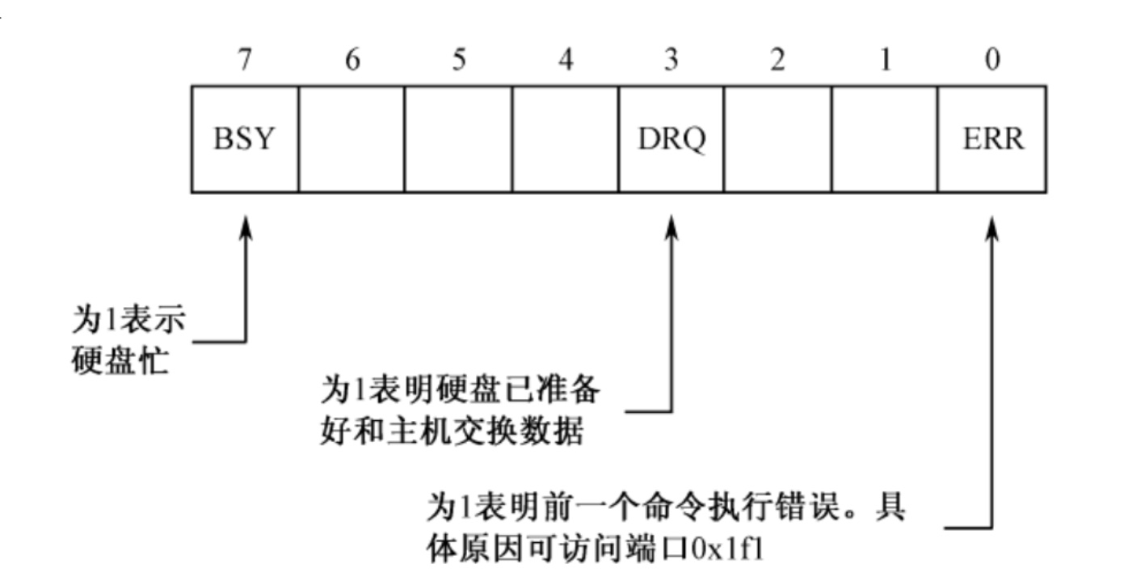
磁盘数据的访问
磁盘读写的基本单位为 扇区。对于扇区的 编址方法是LBA28，即用28bit来表示扇区编号，可以表示$2^{28}$个扇区。
这28bit的扇区编号，分别用0x1f3，0x1f4，0x1f5,0x1f6这四个端口来存放
27
24
23
16
15
8
7
0
e
0x1f6
0x1f5
0x1f4
0x1f3
读取磁盘步骤:
设定要读取的扇区数量，写入0x1f2端口（8bit）。每次只能读写255个扇区，写入0表示读取256个扇区。
设定起始的LBA扇区编号，写入0x1f3，0x1f4,0x1f5,0x1f6端口（8bit）
写入读指令，写入0x20到0x1f7端口（8bit）
检查磁盘状态，从0x1f7端口读入磁盘状态数据，第7位为1，表示磁盘忙碌。第7位为0且第3位为1，表示准备就绪。
从0x1f0端口(16bit) 读出数据, 可以两字节两字节的读。

Slide 31
磁盘文件的格式

Slide 32
系统镜像从磁盘到内存
链接器LD：
可以配置程序运行的起始物理地址
可以配置程序运行的起始虚拟地址
BootBlock （512byte [0x55AA])
Bootmain可用的栈空间
esp
0x7C00
0x7E00
4K
0x10000
Struct elf header:
magic == ‘fle7f’
entry: 存放一个函数指针_start。
默认情况下，该指针存放入口函数的虚拟地址。
可在程序中，修改该指针，使其 _start=入口函数的物理地址。
phoff: Program Section Header 偏移地址
phnum: Program Section Header 数量
Elf FILE
off
filesz
Program Section Header 0
Struct Program Section Header:
paddr: 程序运行的起始物理地址
off: ELF FILE中的偏移量(获得程序文件的起始位置）
filesz: 程序大小
memsz: 给程序分配的内存大小
0x11000
。。。
entry.S
0x100000 paddr
memsz:
filesz
从entry位置(0x10000c)开始运行

Slide 33
Bootmain可用的栈空间
esp
0x7C00
0x7E00
0x0400000 vaddr
0x10000
entry.S 打开一个一级分页，页大小4MB
。。。
0x80000000 vaddr
。。。
0x11000
entry.S
0x80100000 vaddr
。。。
entry.S
0x0100000 paddr
4KB
memsz:
filesz
Main可用的栈空间
esp
。。。
0x0400000 paddr
0x80400000 vaddr

Slide 34
0 paddr
P的分配内存
0x10 0000 paddr
.text .rodata
.data
.data paddr
.end paddr
0x8000 0000 vaddr
0x40 0000 paddr
P的页目录
0x8010 0000 vaddr
P的页表
.text .rodata
P的分配内存
.data+ 0x8000 0000 vaddr
.data
0xE00 0000 paddr (PHYSTOP)
.end + 0x8000 0000 vaddr
0x80400000 vaddr
kalloc
P的页目录
0xFE00 0000 paddr (DEVICE)
P的页表
P的分配内存
0x8E00 0000 vaddr
0xFE00 0000 vaddr

Slide 35
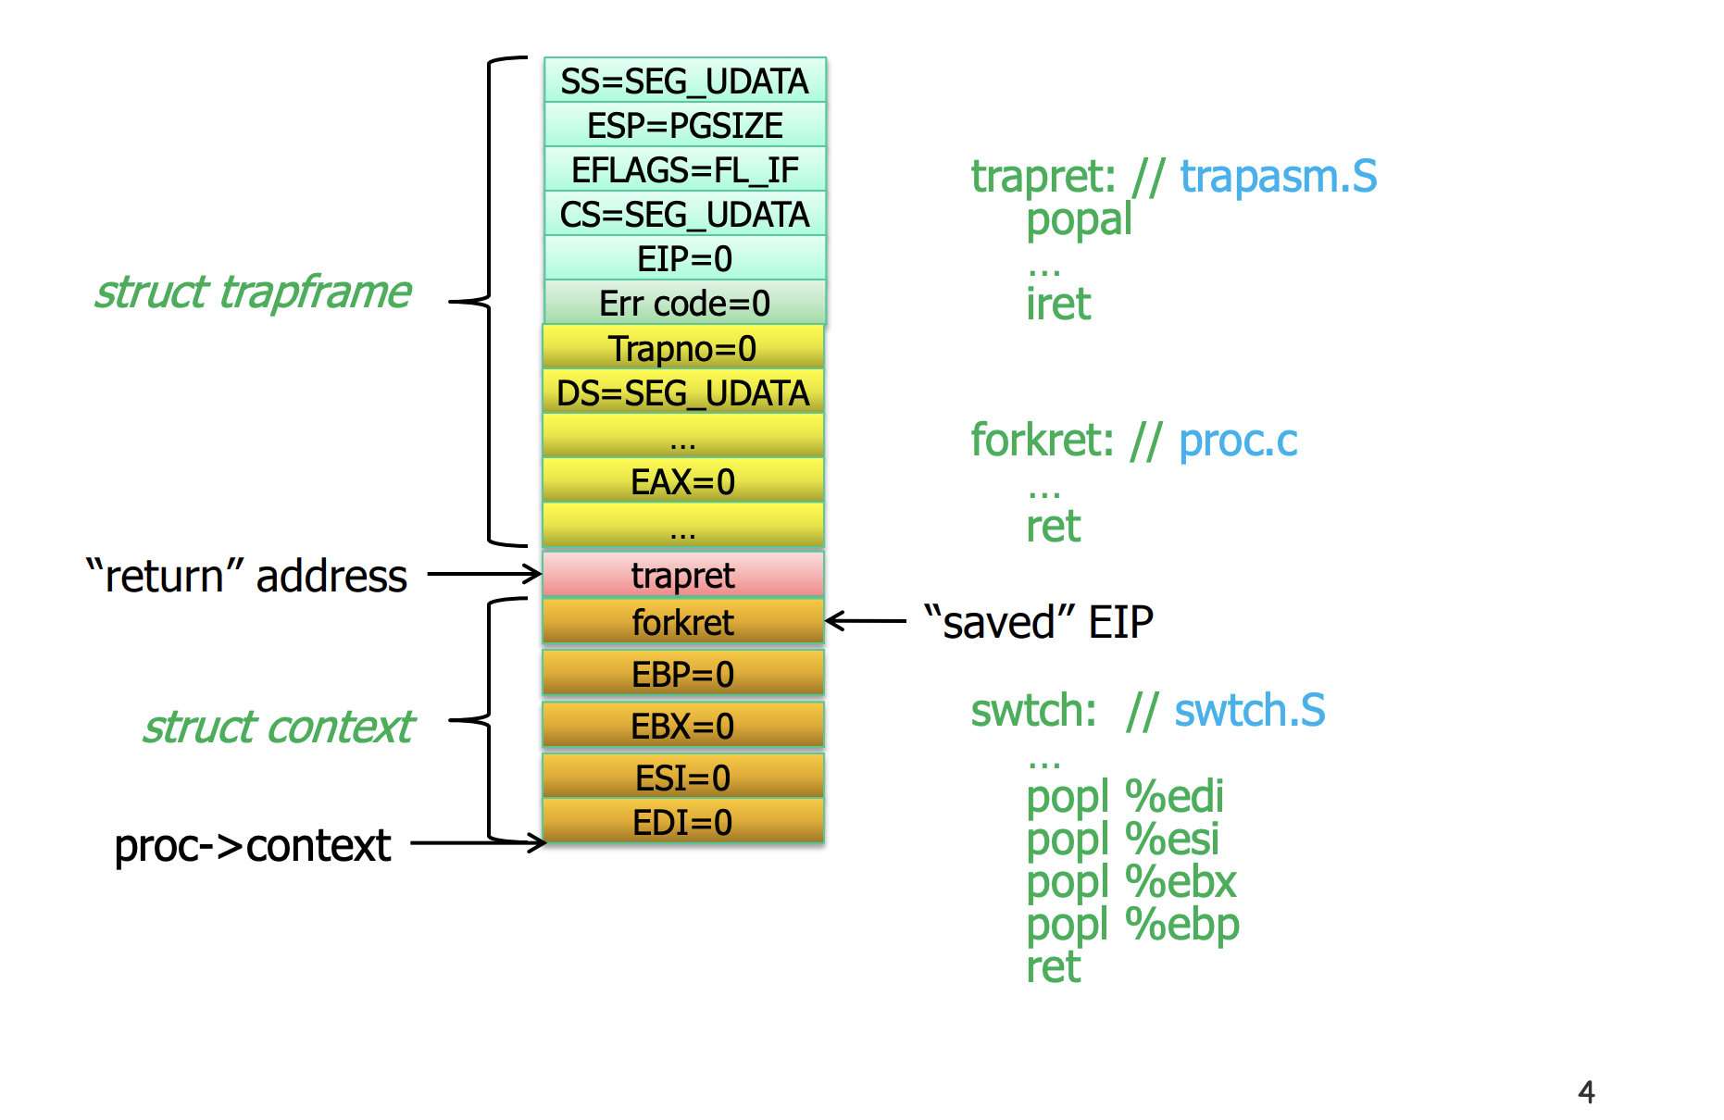
等价于retf 段间长返回
Retf [IP,CS] 如有特权级变换[IP,CS,SP,SS]
Iret [IP,CS, EFLAGS ] 如有特权级变换[IP,CS,EFLAGS,SP,SS]
Ret 执行后 弹出eip(forkret), 程序从eip处 开始执行
在forkret程序执行完成后需要返回，继续使用ret，
Ret 执行后 弹出eip(trapret), 程序从eip处 开始执行
在trapret程序执行完成后需要返回，
使用iret 完成带特权级变换的 返回，即进入用户空间运行

Slide 36
内核空间到用户空间
（全局的）P->context 存放P的context的地址
（全局的）C->scheduler 存放C的scheduler的地址
switch.S
内核全局栈ss
进程内核栈ss
Esp (C->scheduler)
Esp (p->context)
edi
edi
esi
esi
ebx
ebx
ebp
ebp
Esp Call switch.S 之后
Esp Ret 之前
(swtich)
eip
forkret
Esp Call switch.S 之前
Esp Ret 之后
并且 EIP=forkret
Forkret执行完后再次ret
&（C->scheduler）
trapret
Esp 再次Ret 之后，并且EIP=trapret，开始trapret执行
P->context
Trap frame
存放用户的
cs，eip，eflags，ss，esp 等信息
P->kstack+4K esp
Iret之后 进入 用户空间
Load: Eax <= &（C->scheduler）
Load: Edx <= P->context
Load: (Eax) <= Esp
C->scheduler== Esp
Load: Esp <= Edx
Esp == P->context

Slide 37
进程内核栈Ss
用户空间到内核空间
switch.S
Esp (p->context)
edi
内核全局栈ss
中断编号
Code段描述符
esi
ebx
Esp(C->scheduler)
ebp
Esp Call switch.S 之后
edi
Eip (swtich)
esi
Trap描述符
Esp Call switch.S 之前
ebx
Code
&(P->context)
ebp
C->scheduler
执行Code之前，
通过TSS取得
Ss， esp，并载入。
然后压入用户的
ss ，esp，eflags，cs，eip
esp
eip
(swtich)
esp
sched
&（C->scheduler）
esp
yeild
switch.S
Trap
P->context
esp
esp
esp
…
trap code
Load: Eax <= &（ P->context ）
Load: Edx <= C->scheduler
Error code
eip
cs
trap frame
Load: (Eax) <= Esp
P->context == Esp
Load: Esp <= Edx
Esp == C->scheduler
eflags
esp
ss
P->kstack+4K esp

Slide 38
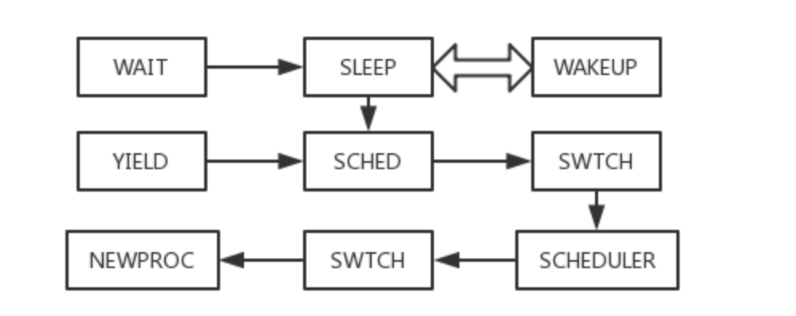
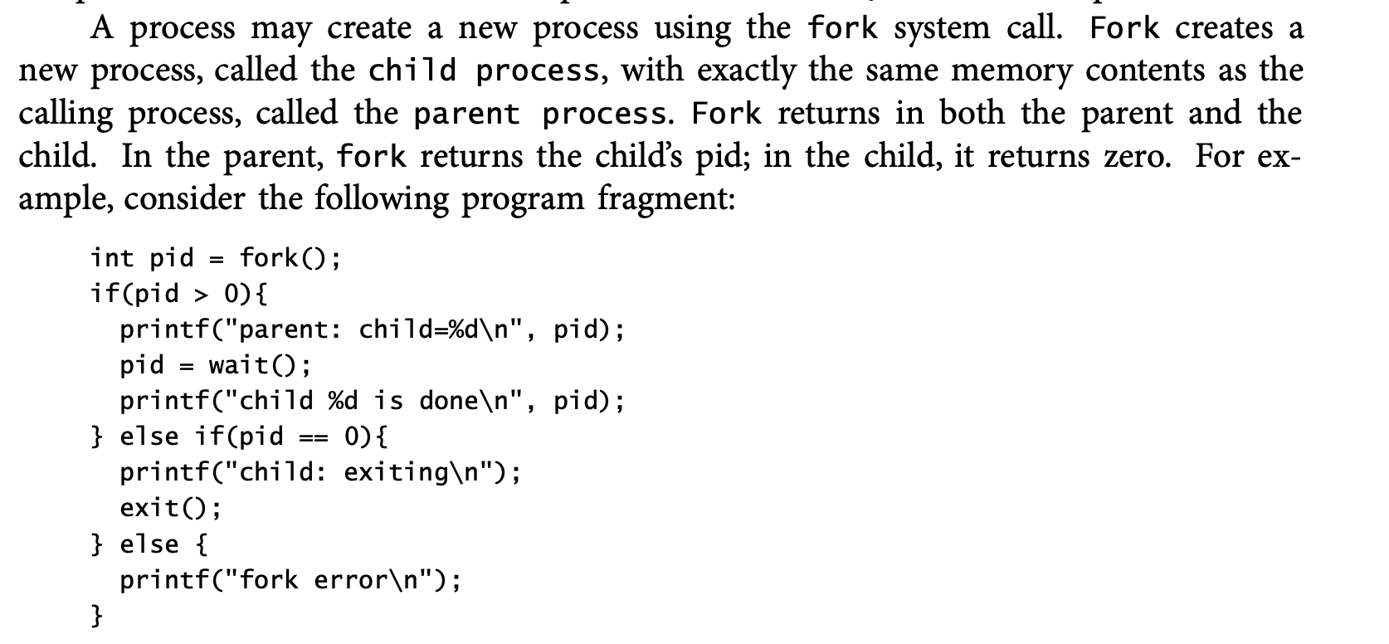

Slide 39
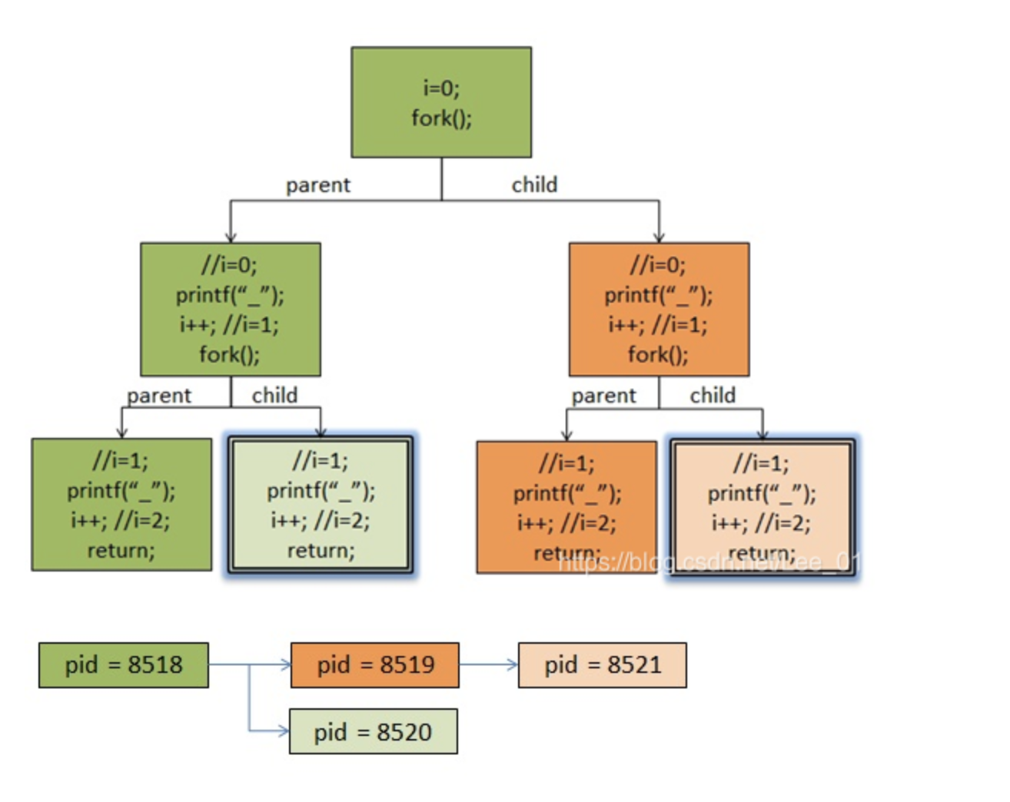

Slide 40
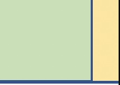

数据从磁盘到内存
0号扇区
1号扇区
2号扇区
磁盘
512byte
514byte
514+512=1026byte
从磁盘514byte开始读512字节到内存中，放在0x1000地址处
内存
计算 数据 偏差长度，矫正存放地址
0x998 = 0x1000-offset%512
计算起始扇区: 514/512=1
从1号扇区开始读512字节到指定内存0x998
0x1000
计算起始扇区: 514/512=1
从1号扇区开始读512字节到指定内存0x1000
0号扇区
1号扇区
2号扇区
磁盘
0号扇区
1号扇区
2号扇区
磁盘
512byte
514byte
514+512=1026byte
由于磁盘的读写是以扇区为单位，以512字节整块读写，
所以给定offset位置来读会导致数据偏差，实际从512开始读而不是从514开始读。
512byte
514byte
514+512=1026byte
内存
内存
0x1000
0x998
0x1000

Slide 41
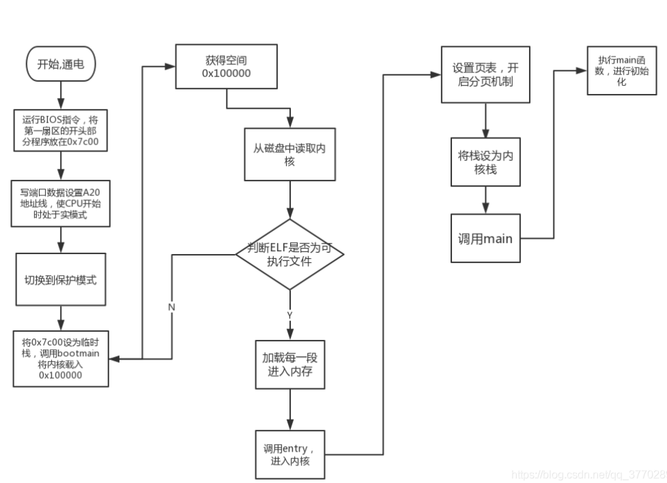

Slide 42
Qemu & gcc compiler toolchain
Qemu：
在Linux上安装
在MacOS上安装
用户手册
** 重点如何配置硬件信息
** 重点如何使用qemu-gdb
GCC 编译工具链：
在Linux上构建自己的GCC
GCC编译 .C
GCC编译 .S
GCC 中 连接器的配置与使用
GCC 中 二进制文件的查看

Slide 43
MacOS
brew install qemu
brew tap liudangyi/i386-jos-elf-gcc
brew install i386-jos-elf-gcc i386-jos-elf-gdb

